Slide 1

Chapitre 4 : Les Conteneurs STL(Partie1)
Niveau : 2A / 2P
Equipe C++
Enseignante :
Mme Soumaya Nheri
Année universitaire :2021-2022

Slide 2

Plan
La librairie standard C++
La Notion de conteneurs
Tableaux dynamiques (Les vecteurs)

Slide 3
La librairie standard C++
Le C++ possède une bibliothèque standard (SL pour Standard Library) qui est composée de 3 composants principaux ::
La STL : Standard Template Library
Les autres outils de la bibliothèque standard C++
Les bibliothèques C
STL contient, entre autre:
Des classes (String , array, …)
Des conteneurs pour gérer des collections d’objets ( les tableaux (vector), les listes (list), les ensembles (set), les piles (stack) )
Des algorithmes ( recherche(find),tri(sort), …)
Des classes d'itérateurs dans les collections ( iterator)

Slide 4
Classe string
STL fournit une classe standard pour la création et manipulation des chaînes de caractères : la classe string.
Un string ne représente pas un pointeur vers une chaîne de caractères mais un objet. Contrairement aux chaînes de caractères char * propres au C, les objets de la classe string ne se terminent pas nécessairement par un caractère null '\0'.
Un objet de type string contient, à un instant donné, une suite formée d'un nombre quelconque de caractères. Sa taille peut évoluer dynamiquement au fil de l'exécution du programme.

Slide 5

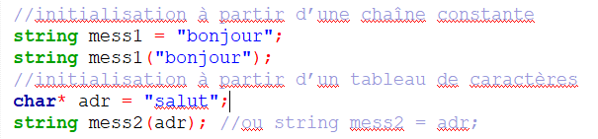
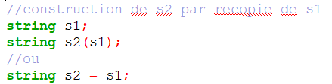
Classe string
Constructeur:
La classe string dispose de plusieurs constructeurs :
La classe string dispose d'autres constructeurs permettant d'initialiser une chaîne lors de sa construction :
La classe string dispose aussi d’un constructeur de recopie :

Slide 6
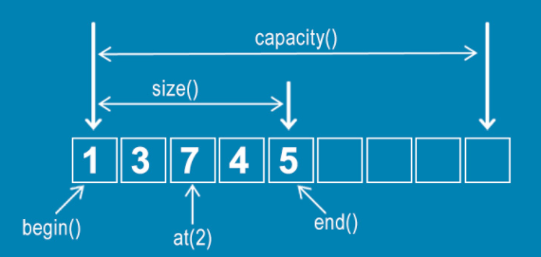
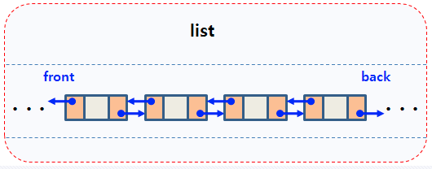
Les Conteneurs
Les conteneurs sont les classes renfermant les données manipulées par la STL.
Un conteneur (container) est un objet qui contient d’autres objets.
On distingue différents types de conteneurs :
Les conteneurs de séquence :
vector : accès direct à n’importe quel élément
Très proche des tableaux statiques (mémoire contiguë)
Pré-allouez de la place pour les futures éléments (size()/capacity())
Très coûteux en insertion et suppression
Adapté pour la recherche d’un élément.
list : accès séquentiel avant arrière.
Utilisant le principe de double chaîne ( chaque élément nécessite un espace pour les pointeurs vers les éléments suivant et précédent de la liste.)
Plus efficace pour les opérations d’insertion et de suppression
La recherche se fait dans un ordre séquentiel
Deque : associe les 2 précédents.

Slide 7
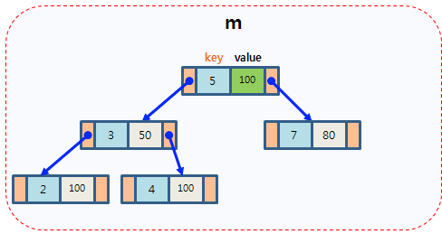
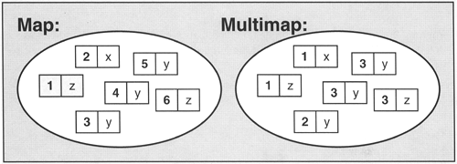
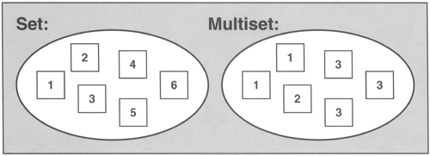
Les Conteneurs
Les conteneurs associatifs :
❖ map : recherche rapide par clé: la clé unique et les éléments sont triés
❖multimap : une map avec possibilité de doublons pour la clé
❖ set : une map dont la clé= la valeur :recherche rapide, aucun doublon autorisé.
❖ multiset : un set avec possibilité de doublons pour la clé recherche rapide, doublons autorisés.

Slide 8
Tableaux dynamiques( Les Vecteurs)
Les vecteurs sont des tableaux génériques et dynamiques à une dimension. Ils constituent le modèle des conteneurs séquentiels. Pour l'utiliser, il faut inclure la bibliothèque <vector> .
Les constructeurs de la classe Vector:
vector() : constructeur par défaut, conteneur vide. Par exemple, voici un vecteur de double vide, zéro (0) élément : vector<double> vd;
vector(nombre d'éléments) : crée un conteneur du nombre d'éléments indiqués, chaque élément est initialisé avec une valeur par défaut (en général 0). Par exemple, voici un vecteur de dix floats initialisés à 0 :vector<float> vf(10);
vector(nombre d'éléments, valeur initialisation) : crée un conteneur du nombre d'éléments indiqués et initialisés avec la valeur donnée en second paramètre. Par exemple, vecteur de 15 int initialisé à 7 :vector<int>vi(15, 7);
vector(liste en copie) : vecteur initialisé avec la copie d'une liste ou d'une portion de liste. Par exemple, voici un vecteur initialisé avec une copie d'un autre vecteur : vector<int>copievi(vi);
Autre exemple avec la copie d'une portion d'un autre vecteur. Dans ce cas, les paramètres sont deux itérateurs, le premier donnant le début dans la liste à copier et le second la fin :
vector<int> portionvi(vi.begin()+5, vi.end()-5);
Notes:
vector() : constructeur par défaut, conteneur vide. Par exemple, voici un vecteur de double vide, zéro (0) élément : vector<double> vd;
vector(nombre d'éléments) : crée un conteneur du nombre d'éléments indiqués, chaque élément est initialisé avec une valeur par défaut (en général 0). Par exemple, voici un vecteur de dix floats initialisés à 0 :vector<float> vf(10);
vector(nombre d'éléments, valeur initialisation) : crée un conteneur du nombre d'éléments indiqués et initialisés avec la valeur donnée en second paramètre. Par exemple, vecteur de 15 int initialisé à 7 :vector<int>vi(15, 7);
vector(liste en copie) : vecteur initialisé avec la copie d'une liste ou d'une portion de liste. Par exemple, voici un vecteur initialisé avec une copie d'un autre vecteur : vector<int>copievi(vi);
Autre exemple avec la copie d'une portion d'un autre vecteur. Dans ce cas, les paramètres sont deux itérateurs, le premier donnant le début dans la liste à copier et le second la fin :
vector<int> portionvi(vi.begin()+5, vi.end()-5);

Slide 9



Tableaux dynamiques( Les Vecteurs)
#include<vector>
vector <int>montab; // créer un tableau d'entiers vide
montab.push_back(1);
montab.push_back(2);
montab.push_back(3);

Slide 10
Tableaux dynamiques( Les Vecteurs)
Front
back
Afficher le premier élément cout << montab.front() << endl;
Afficher le dernier élément cout << montab.back() << endl;

Slide 11
Tableaux dynamiques( Les Vecteurs)
Supprimer le dernier élément montab.pop_back();
Afficher la taille actuelle du vecteur cout << montab.size() << endl;
Trier le vecteur dans un ordre croissant sort(montab.begin(), montab.end() );
Front
back

Slide 12
Tableaux dynamiques( Les Vecteurs)
Parcourir le vecteur et afficher son contenu
for ( int i = 0; i < montab.size(); i++ )
{
cout << montab [ i ] << endl;
}
Front
back

Slide 13
Tableaux dynamiques( Les Vecteurs)
Parcourir le vecteur via à un iterator
for ( vector <int> :: iterator it = montab.begin() ; it != montab.end() ; ++it)
cout << ‘ ‘ << *it ;
Front
back

Slide 14
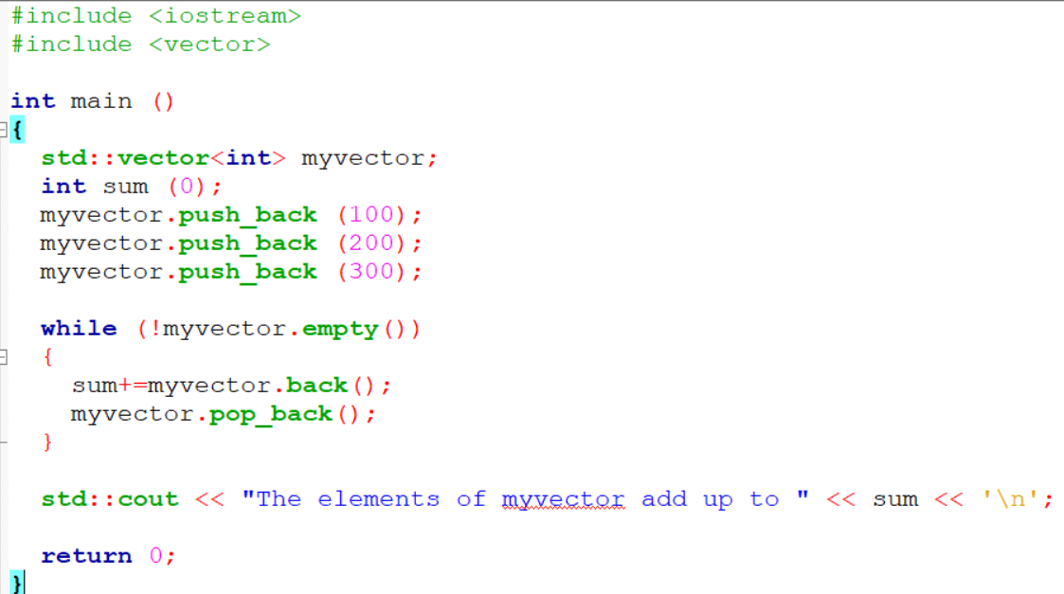
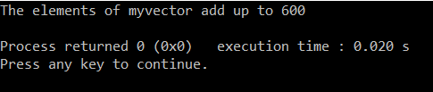
Tableaux dynamiques( Les Vecteurs)

